Slide 1
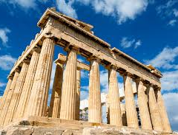
Raíces Griegas y Latinas

Slide 2
a-, an- *no, sin
Anormal
Amorla
Anarquia
Ateo

Slide 3
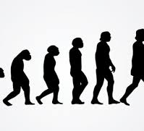
anthropo- *hombre
Antropología
Filantropo
antropofagia

Slide 4
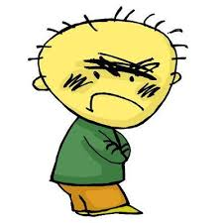
anti- (anti, ant) *opuesto
Antibiótico
Antipático
antidemocrático

Slide 5
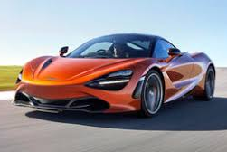
Auto- *por si mismo
Autentico
Automóvil
Autonomía

Slide 6
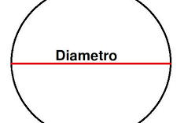
dia- *a través de
Diámetro
Dialogo
diálisis

Slide 7
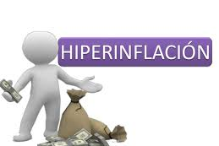
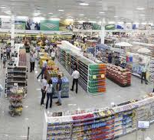
Hyper- *exceso, sobre
Hiperinflamación
Hipersecreción
hipermercado

Slide 8
Hypo- *debajo
Hipótesis
Hipotérmico
hipogeo

Slide 9
Meta- *mas allá
Metáfora
Metástasis

Slide 10
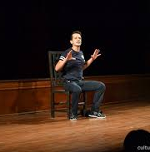
mono- *uno, único
Monologo
Monótono
monoteísmo

Slide 11
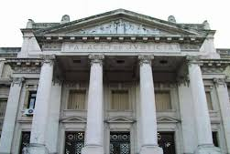
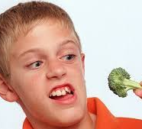
Neo- *nuevo
Neoclásico
Neófito
neofobia

Slide 12
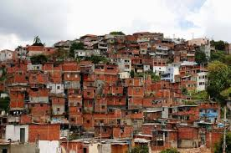
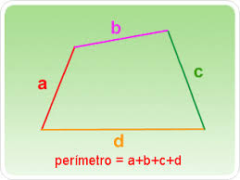
peri- *alrededor
Perímetro
Periferia
periscopio

Slide 13
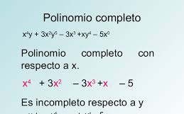
poly- *mucho
Polinomio
Polígamo
polígono

Slide 14
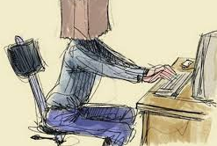
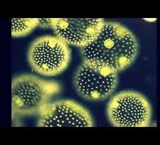
pseudo- *falso
pseudónimo
pseudópodo

Slide 15
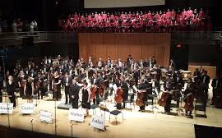
syn- *con
Simpático
Sinfonía
sincrónico

Slide 16
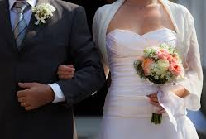
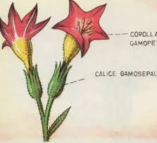
gamie- *casamiento
Monogamia
gamopétalo
gamosépalo

Slide 17
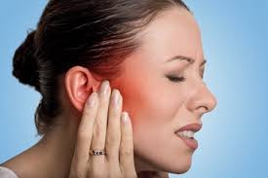
algie- *dolor
Nostalgia
Neuralgia

Slide 18
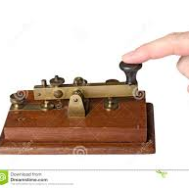
graphie- *escritura
Grafico
Gramática
telegrama

Slide 19
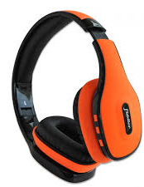
phonie- *sonido
Teléfono
Audífono
fonógrafo

Slide 20
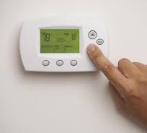
thermie- *calor, temperatura
Termo
Termostato
termómetro

Slide 21
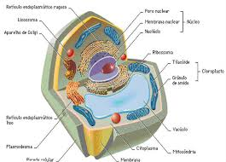
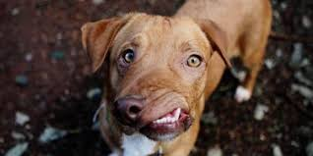
morphe- *forma
Morfología
Deforme
amorfo

Slide 22
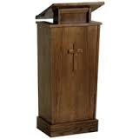
ambi- *dos, ambos
Ambiente
Ambo
Ambiguo

Slide 23
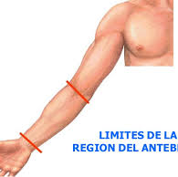
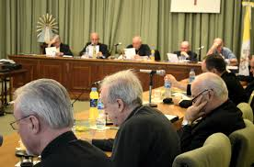
ante- *antes, antes de
Antepasado
Anteponer
antebrazo

Slide 24
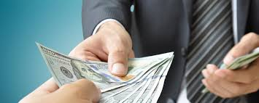
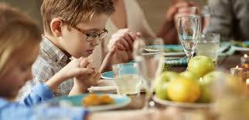
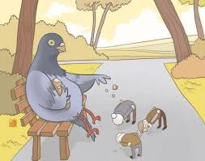
bene- *bien
Benefactor
Benévolo
bendecir

Slide 25
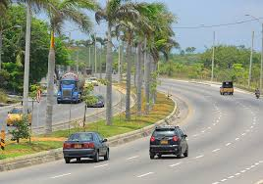
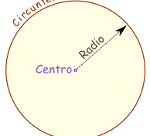
circum- *alrededor
Circunvalar
Circunferencia

Slide 26
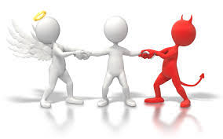
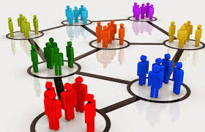
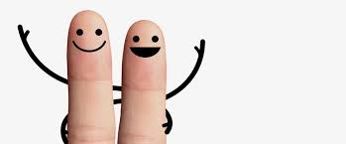
Com- *con
Conciencia
Compañero
común

Slide 27
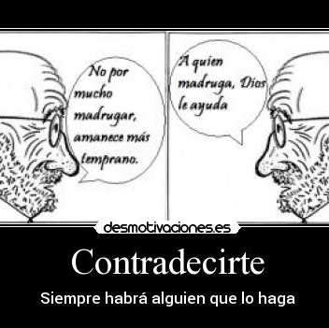
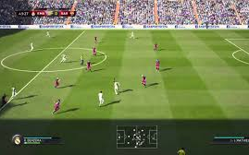
contra- *oposición, choque
Contradecir
Contrataque
contrario

Slide 28
inter- *entre
Interferir
Interpretar
interponer

Slide 29
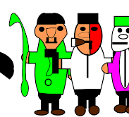
male- *malo
Maleficio
Malhechor
maldición

Slide 30
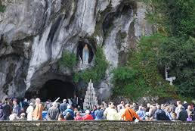
per- *a través
Perdonar
Peregrinar

Slide 31
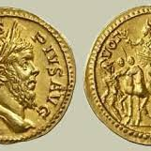
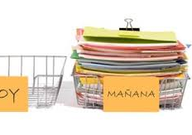
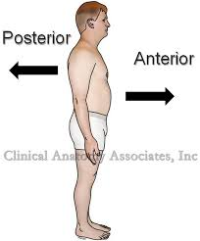
Post- *después
Póstumo
Posterior
posponer

Slide 32
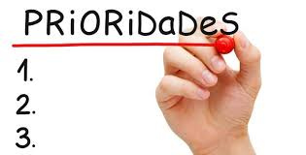
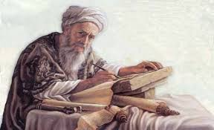
pre- *antelación
Prioridad
Programa
profeta

Slide 33
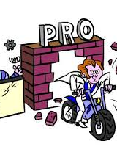
pro- *delante
Pronombre
Proceder
Proclamar

Slide 34
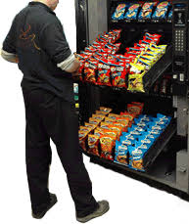
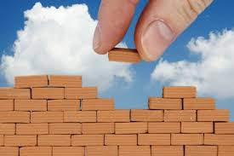
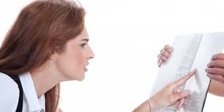
re- *repetir
Reponer
Reconstruir
Releer

Slide 35
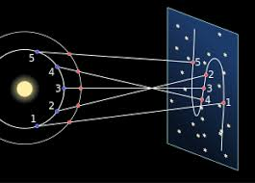
Retro- *hacia atrás
Retroceder
retrogrado

Slide 36
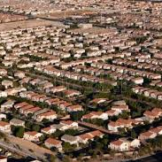
sub- *debajo
Subordinar
Submarino
suburbio

Slide 37
super- *superior
Supervisor
supernumerario

Slide 38
trans- *del otro lado, a la parte opuesta
Transformar
Transportar
trasladar

Slide 39
ferer- *llevar
Féretro
Mortífero
aurífero

Slide 40
facere- *hacer
Beneficio
Facilidad
refracción

Slide 41
spective- *mirar
Perspectiva
inspección

